Slide 1
透過LSTM預測股票

Slide 2
datasets
台灣證券交易所TaiwanStockInfo
針對台積電(2330-TW)
Start time: 2018-01-02
End time: 2021-01-06
737筆天數
訓練集資料有406筆
測試集資料有331筆

Slide 3
datasets
取得的資料:
Trading_Volume(成交量)
Trading_money(成交金額)
Trading_turnover(周轉率):週轉率高代表股票交易越活絡
close(收盤價)
date(日期)
max(當日最高價)
min(當日最低價)
open(開盤價)
spread(震幅)
stock_id(股票代碼)

Slide 4
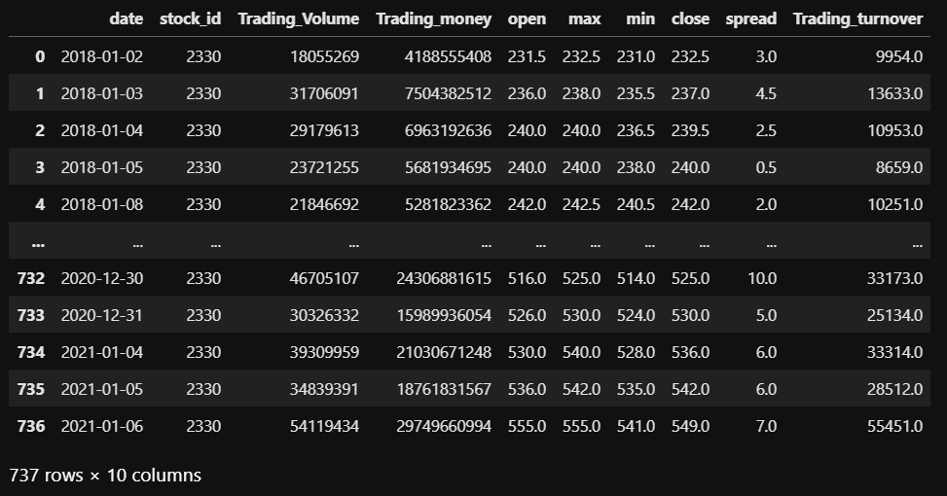
datasets

Slide 5
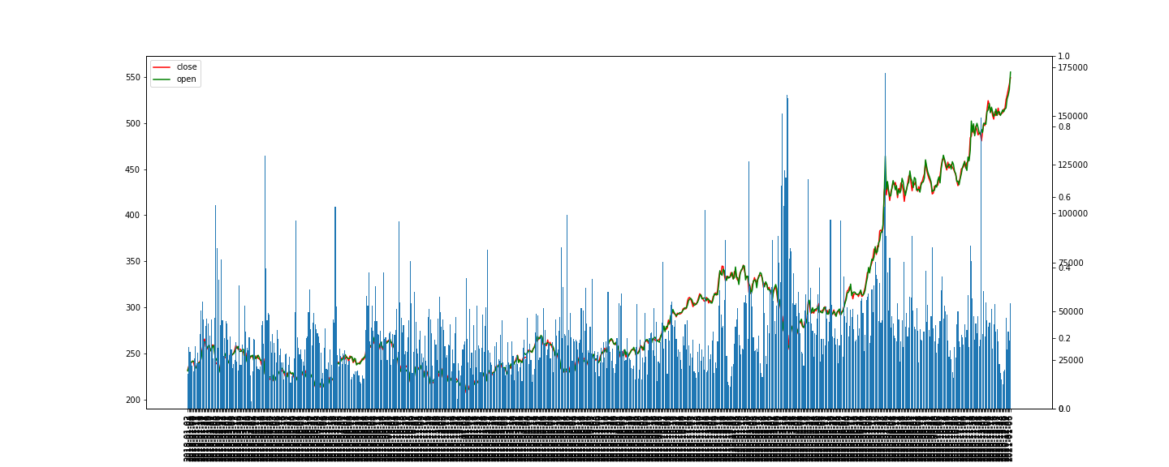
台積電(2330-TW)

Slide 6
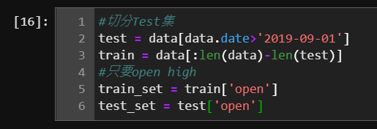
切分Train/ Test
Train集 = 2019-09-01前之資料
Test集=2019-09-01後之資料

Slide 7
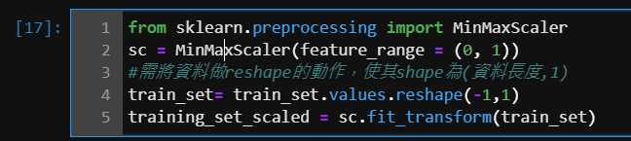
資料reshape
將資料做reshape的動作，使其shape為(資料長度,1)

Slide 8
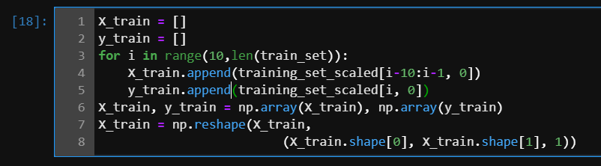
Time series
for迴圈中的10代表著,我們將10天的資料視為一句話(一個序列的意思)
因為序列型資料需要這樣子去呈現才行(X_train)
而y_train則是用第i天前的資料來預測第i天的股價的意思

Slide 9
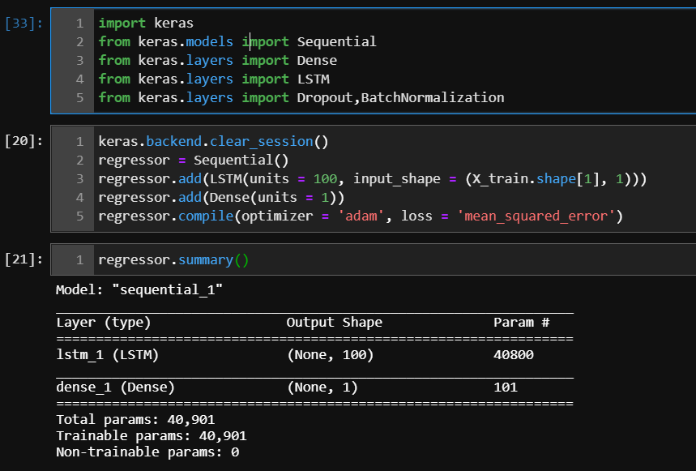
建置LSTM模型
Optimizer:adam
Loss:均方誤差

Slide 10
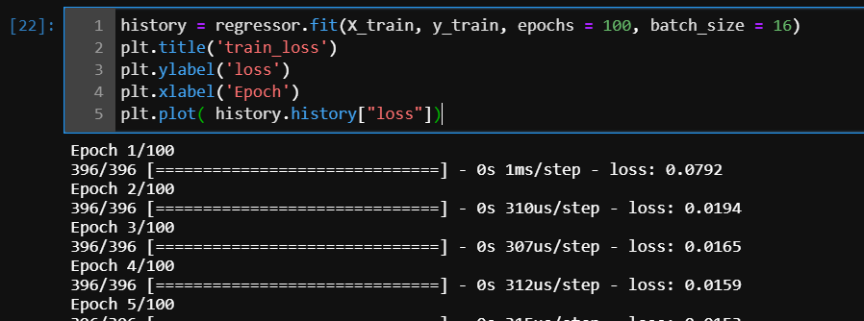
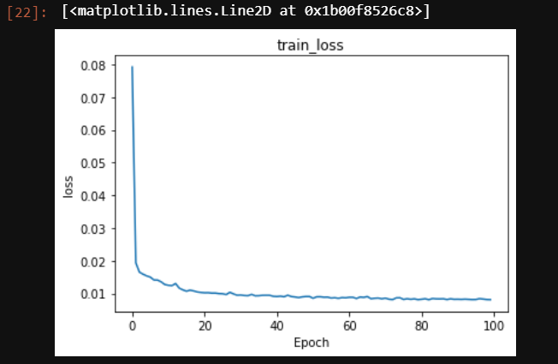
只使用一層LSTM層，訓練100個epoch，batch_size設為16，並劃出train loss

Slide 11
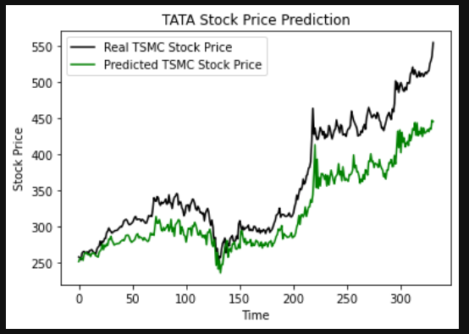
預測圖

